Slide 1
Авторское дидактическое пособие
«МУЗЫКАЛЬНЫЕ ПРОФЕССИИ»
Музыкальный руководитель Хмелева В. О.

Slide 2
ПАСПОРТ ДИДАКТИЧЕСКОГО ПОСОБИЯ
Автор: Хмелева Виолетта Олеговна Детский сад № 165 ОАО «РЖД»
Дидактическое пособие «Музыкальные профессии»
Образовательная область: художественно-эстетическое, речевое, познавательное, социально-коммуникативное развитие
Актуальность: Представления детей о музыкальных профессиях несколько ограничены: дети на протяжении пребывания в детском саду знакомы с внешней стороной профессии музыкального руководителя. Между тем в современном мире существует много профессий, связанных с музыкой. Учитывая интерес детей к занятиям музыкой, их индивидуальные способности, встала необходимость ориентировать их на дальнейшее обучение в школах искусств.
Цель: Расширять музыкальный кругозор: формировать представления дошкольников о различных профессиях в музыкальной среде
Возрастная категория: средний, старший дошкольный возраст.

Slide 3
Пособие состоит:
1. Карточки «Музыкальные профессии»
2. Алгоритм описания «Музыкальные профессии»
3. Игровое поле «Найди и расскажи»
4. Программные линейки (маршрут к каждой клетке игрового поля) – высокий уровень сложности
5. Карточки – координаты (к каждой клетке игрового поля) – средний уровень сложности
6. Игрушка – герой для прохождения маршрута (из кинд-яйца)

Slide 4
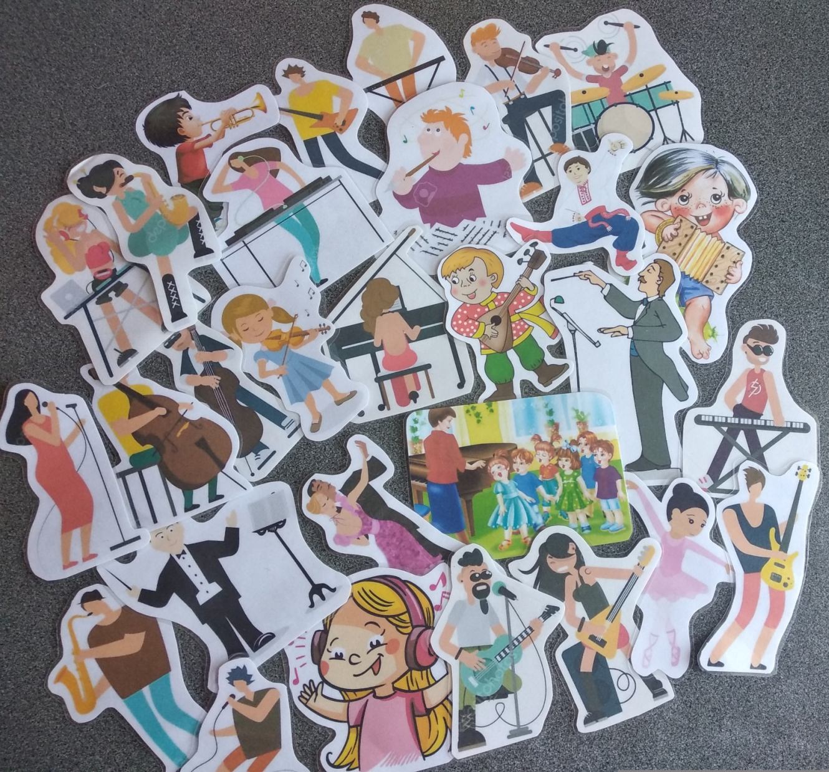
Карточки «Музыкальные профессии»

Slide 7
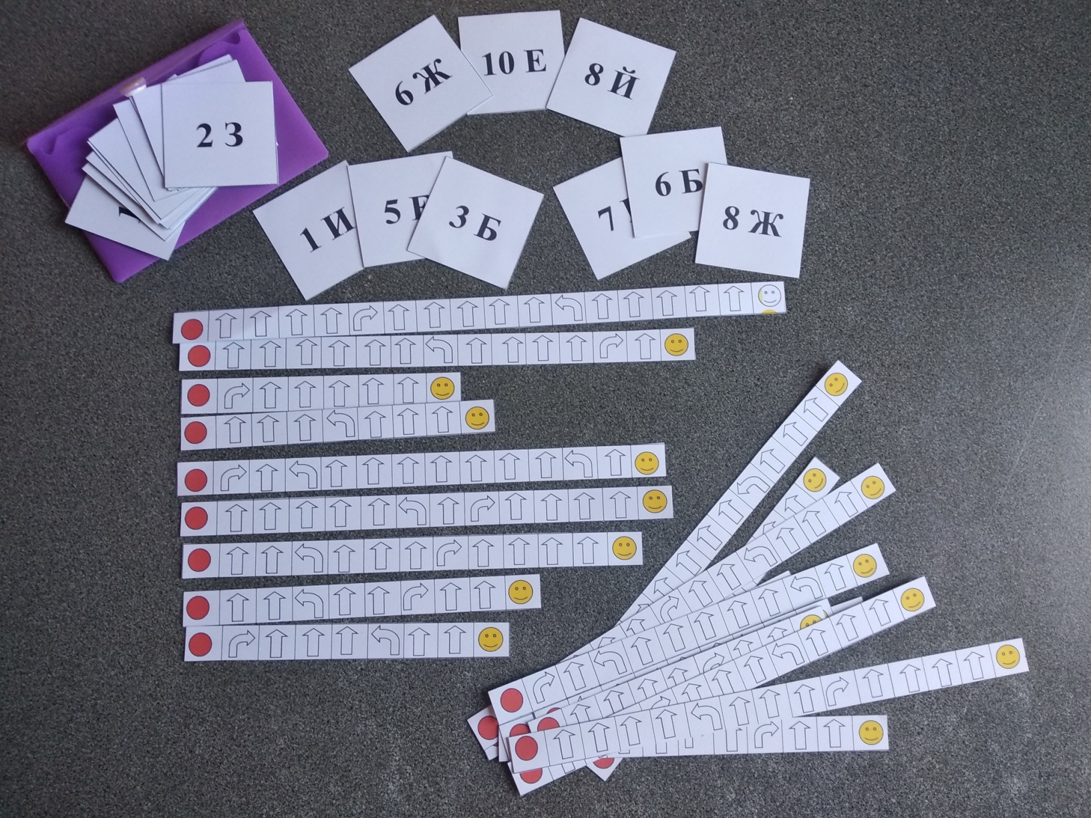
Программные линейки и карточки-координаты

Slide 8
Вариант использования пособия № 1 (низкий уровень сложности) Карточки «Музыкальные профессии» лежат на столе/ ковре/полу «лицом вверх». Дети выбирают любую и рассказывают о профессии в свободной форме или с использованием Алгоритма описания «Музыкальные профессии» Вариант использования пособия № 2 (средний уровень сложности) Карточки «Музыкальные профессии» лежат на ковре/полу «лицом вверх» по кругу. Дети двигаются под музыку вокруг карточек. Когда музыка перестает звучать, играющие останавливаются и берут карточку, которая рядом с ними. Рассказывают о профессии в свободной форме или с использованием Алгоритма описания «Музыкальные профессии» Вариант использования пособия № 3 (средний уровень сложности) Карточки «Музыкальные профессии» лежат на ковре/полу «лицом вниз» хаотично. Дети двигаются под музыку вокруг карточек. Когда музыка перестает звучать, играющие останавливаются и берут карточку, которая рядом с ними. Рассказывают о профессии в свободной форме или с использованием Алгоритма описания «Музыкальные профессии»

Slide 9
Вариант использования пособия № 4 (средний уровень сложности) Карточки «Музыкальные профессии» лежат на столе «лицом вниз»/ «лицом вверх». Играющие делятся на команды. Каждая команда вытягивает карточку, не показывая другой команде. Нужно отгадать выбранную профессию без слов (движение, мимика, жесты).
Вариант использования пособия № 5 (высокий уровень сложности) Карточки «Музыкальные профессии» пронумерованы (от 1 до 40 с обратной стороны) и лежат на столе цифрой вверх. Играющим нужно найти номер Карточки «Музыкальные профессии» с помощью Игрового поля «Найди и расскажи», используя Карточки-координаты (средний уровень сложности)или Программные линейки (высокий уровень сложности).
Шаг 1. Выбрать используя Карточку-координату (средний уровень сложности)или Программную линейку (высокий уровень сложности).
Шаг 2. Двигаясь по Игровому полю «Найди и расскажи», согласно выбранному маршруту, находим цифру, которая соответствует номеру Карточки «Музыкальные профессии».
Шаг 3.1 Рассказ о найденной профессии в свободной форме или с использованием Алгоритма описания «Музыкальные профессии»
Шаг 3.2 Нужно отгадать профессию без слов (движение, мимика, жесты).

